Slide 1
第十一章 唐代
统一多民族国家的繁荣

Slide 2
第一节 唐前期的政治和经济
隋末群雄割据：
原因；山东豪杰；关陇集团的分化；
李渊与唐政权建立：
家世；过程；谶语与道教的鼓动
唐太宗及其政治形象：
要点

Slide 3
隋末起义
大业七年611，王薄 长白山（山东章丘）
翟让 李密 徐世勣——瓦岗军（河南滑县）
窦建德 刘黑闼——河北（高鸡泊河北衡水）义军
杨玄感——黎阳兵变（河南浚县）
各地官僚 府兵校尉

Slide 4
帝自去嵗謀討髙麗詔山東置府令養馬以供軍役又發民夫運米積於瀘河懐逺二鎮車牛往者皆不返士卒死亡過半耕稼失時田疇多荒加之饑饉榖價踊貴東北邊尤甚斗米直數百錢所運米或粗惡令民糴而償之又發鹿車夫六十餘萬二人共推米三石道途險逺不足充餱糧至鎮無可輸皆懼罪亡命重以官吏貪殘因緣侵漁百姓困窮財力俱竭安居則不勝凍餒死期交急剽掠則猶得延生於是始相聚為羣盗（資治通鑑,卷一百八十一）
长白山前知世郎，纯著红罗锦背裆。长矟侵天半， 轮刀耀日光。上山吃獐鹿，下山吃牛羊。忽闻官军至，提刀向前荡。譬如辽东死，斩头何所伤 。（无向辽东浪死歌 ）

Slide 5
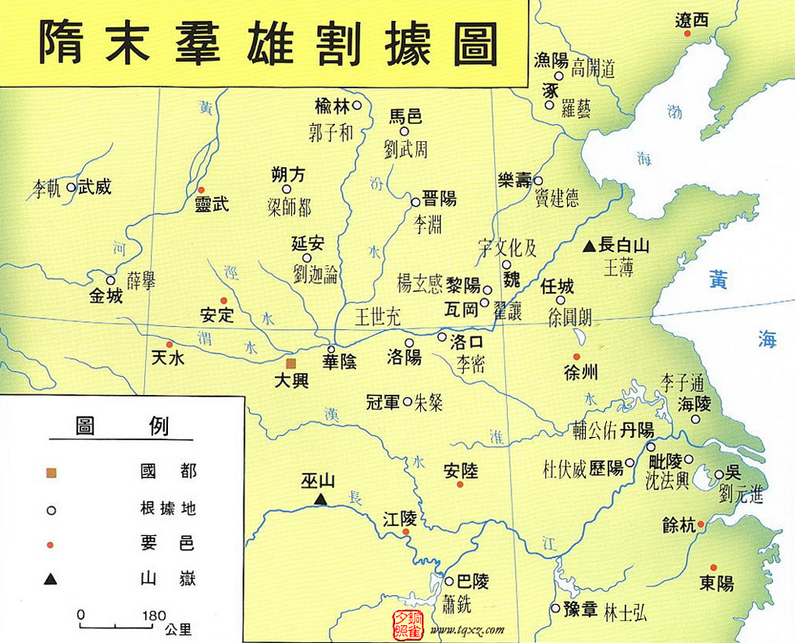

Slide 6
隋末起义中的山东豪杰
陈寅恪《论隋末唐初所谓“山东豪杰” 》
“山东豪杰”者乃一胡汉杂糅，善战斗，务农业，而有组织之集团。常为当时政治上敌对两方争取之对象。
（文化特征 活动中心 与关陇集团关系）
河北义军（窦建德 刘黑闼 与隐太子建成关系）
瓦岗军（翟让 李勣 杨玄感集团——李密）
青齐徐兖（秦叔宝、程知节、段志玄、徐圆朗、辅公祏、杜伏威、李子通）
魏征的作用
北魏河北屯戍营户及北魏末年六镇起义余众迁入河北之影响

Slide 7

谶语与隋末起事
“李氏将兴”（李密 李渊 李轨）
《桃李章》桃李子,皇后绕扬州,宛转花园里。勿浪语,谁道许!（《通鉴》）
《桃李子歌》桃李子,莫浪语,黄鹄绕山飞,宛转花园里。（ 《大唐创业起居注》 ）
道教——李弘 “太平”观念；亳州老子庙；王远知 岐晖
与唐初政治的关系
“刘氏主吉”（刘黑闼 刘武周）
大业初，童谣曰：白杨树下一池水，决之则是刘；不决则为李。但李在未决之前，刘居已决之后。明知李氏以后，天下当归我。当决之，顺天之命耳 。（《册府元龟》“妖妄”）

Slide 8
杨玄感兵变原因
杨素 杨玄感父子——与隋炀帝的矛盾
性虽骄倨，而爱重文学，四海知名之士多趋其门。自以累世尊显，有盛名于天下，在朝文武多是父之将吏，复见朝纲渐紊，帝又猜忌日甚，内不自安，遂与诸弟潜谋废帝，立秦王浩。（隋书·杨玄感传）
韩擒虎子世咢、观王雄子恭道、虞世基子柔、来护儿子渊、裴蕴子爽、大理卿郑善果子俨、周罗睺子仲等四十余人皆降于玄感，玄感悉以亲重要任委之。（通鉴·隋纪六）
隋炀帝政治措施与关陇集团的矛盾（任用山东江南人士、改革选举制和勋官制度）
大业八年，诏曰：顷自班朝治人，乃由勋叙，拔之行阵，起自勇夫，蠹政害人，定由於此。自今以後，诸授勋官者，并不得因授文官职事。（通典·选举典）
与南士的交往——南风的传入，南士的地位

Slide 9
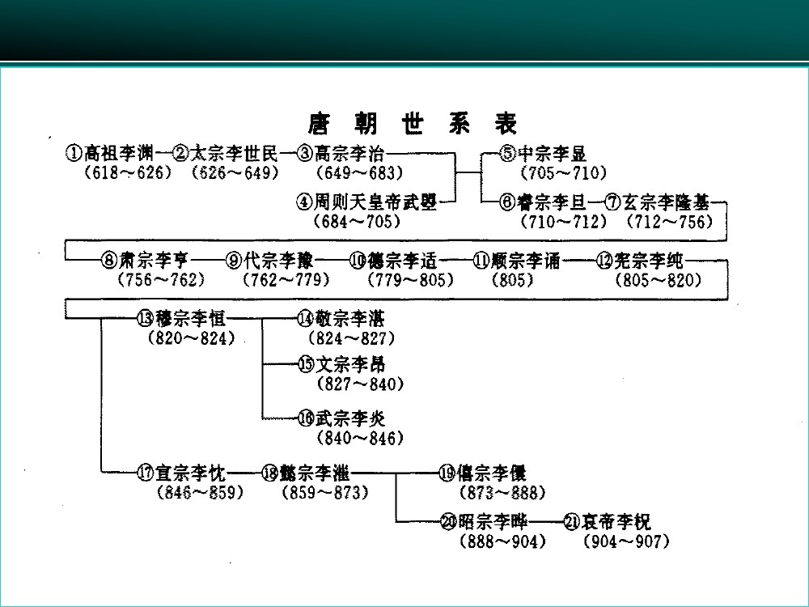

Slide 10
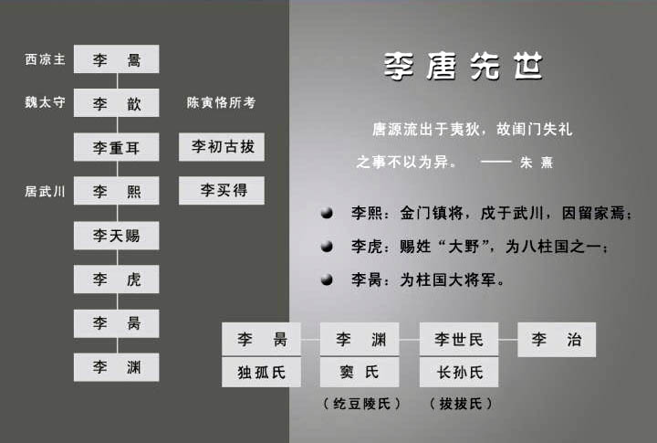

Slide 11
关陇贵族集团与李唐家族
李虎
独孤信
杨忠
宇文泰
隋
文
帝
独孤
皇后
宇文
夫人
独孤
皇后
周
武
帝
周
明
帝
窦
毅
李
昞
独孤
夫人
杨
皇
后
与隋的杨氏一样，李渊家族也出自于关陇军事贵族集团，其祖父李虎曾是西魏八柱国之一，赐姓大野氏，封唐国公。其父李昞袭封唐国公爵，其母独孤氏为隋文帝皇后的胞妹。李昞与周明帝、隋文帝是联襟，李世民的外婆是宇文泰的长女襄阳公主（窦毅夫人），李渊与隋炀帝则是表兄弟。
隋
炀
帝
周
宣
帝
唐
高
祖
窦
皇
后
周
静
帝
唐
太
宗
周 隋 唐帝室亲属关系图

Slide 12
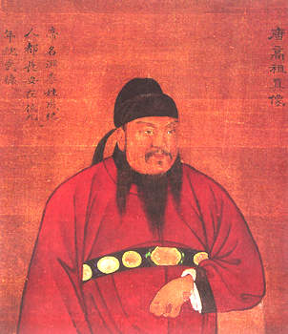
二、晋阳起兵和唐的建立
李渊7岁承袭唐国公爵位，先后做过隋朝的州刺史、郡太守、中央卫尉少卿。615年，隋炀帝任命李渊为山西、河东抚慰大使， 616年又提升他为太原留守，成为屯守军事重镇的方面大员。李渊在此期间卖力气扑灭了几支农民起义队伍，壮大了自己的势力。但他对隋炀帝猜忌诛戮大臣将领的作风一直心存顾虑，眼看隋朝颓势已不可挽回，到太原后就开始了反隋的准备。他派自己的几个儿子和亲信加紧招揽联络四方豪强，同时密切注视形势的发展。617年5月，李渊在晋阳城设计杀死了隋炀帝特地派来监视的副留守王威和高君雅，拥兵自立。年底，李渊攻克长安，立隋代王杨侑为傀儡皇帝。 618年，隋炀帝被杀，李渊废杨侑，在长安称帝，是为唐高祖。
唐高祖李渊
李渊集团对于谣谶的利用
李渊集团与突厥的关系

Slide 13
李渊——“高祖审独夫之运去，知新主之勃兴，密运雄图，未伸龙跃。而屈己求可汗之援，卑辞答李密之书，决神机而速若疾雷，驱豪杰而从如偃草。”
“优柔失断，浸润得行 ” “国运神武，家难圣谟 ”
李建成 李世民
（温大雅《大唐创业起居注》、吴兢《贞观政要》、《旧唐书》、“国史”“起居注”）

Slide 14
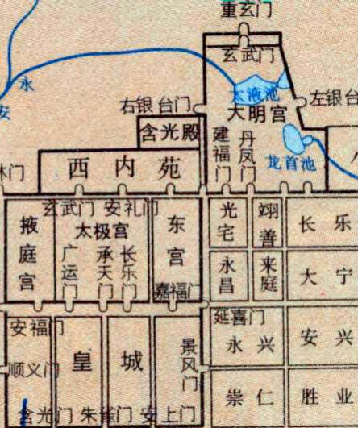
“玄武门之变”
太子之争、夺嫡
《唐太宗入冥记》（卞孝萱）
常何 郑仁泰
瞽叟 管蔡
房谋杜断

Slide 15
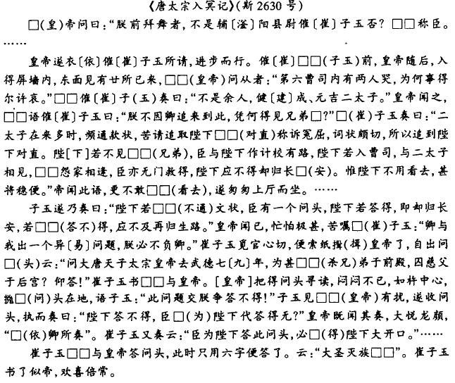

Slide 16
武德七年,奉太宗令追入京,赐金刀子一枚,黄金卅挺，令于北门领健儿长上。仍以数十金刀子委公锡骁勇之夫。趋奉藩朝,参闻霸略,承解衣之厚遇,申绕帐之深诚。九年六月四日,令总北门之寄。——大唐故使持节都督黔思费等十六州诸军事黔州刺史赠左武卫大将军上柱国武水县开国伯常府君之碑
大唐故右武卫大将军使持节都督凉甘肃伊瓜沙等六州诸军事凉州刺史上柱国同安郡开国公郑府君墓志铭并序
唐故中大夫尚书刑部侍郎上柱国陇西县开国男赠工部尚书李公（建）墓志铭
大唐骠骑大将军益州大都督上柱国卢国公程使君墓志铭并序
唐故东都功德等使朝议大夫内侍省内常侍员外置同正员知东都内侍省事上柱国长城县开国公食邑一千五百户姚公（存古）墓志铭

Slide 17
太宗见六月四日事，语多微文，乃谓玄龄曰:昔周公诛管蔡而周室安，季友鸩叔牙而鲁国宁。朕之所为，义同此类，盖所以安社稷，利万人耳。史官执笔，何烦有隐，宜即改削浮词，直书其事。——贞观政要·论文史
至于自敕直书，而太宗不可复列于人类矣 （王夫之）
论者或以太宗杀建成、元吉，比周公诛管、蔡，臣窃以为不然。……管、蔡启商以叛周，周公为相也，则诛之。……管、蔡流言于国，将危周公，以间王室，得罪于天下，故诛之，非周公诛之，夭下之所当诛也，周公岂得而私之哉!后世如……不幸而有乱天下之兄如管、蔡，则当如周公诛之是也，……若夫建成、元吉，亦得罪于天下者乎?苟非得罪于天下，则杀之者，己之私也，岂周公之心乎!——范祖禹《唐鉴》卷20

Slide 18
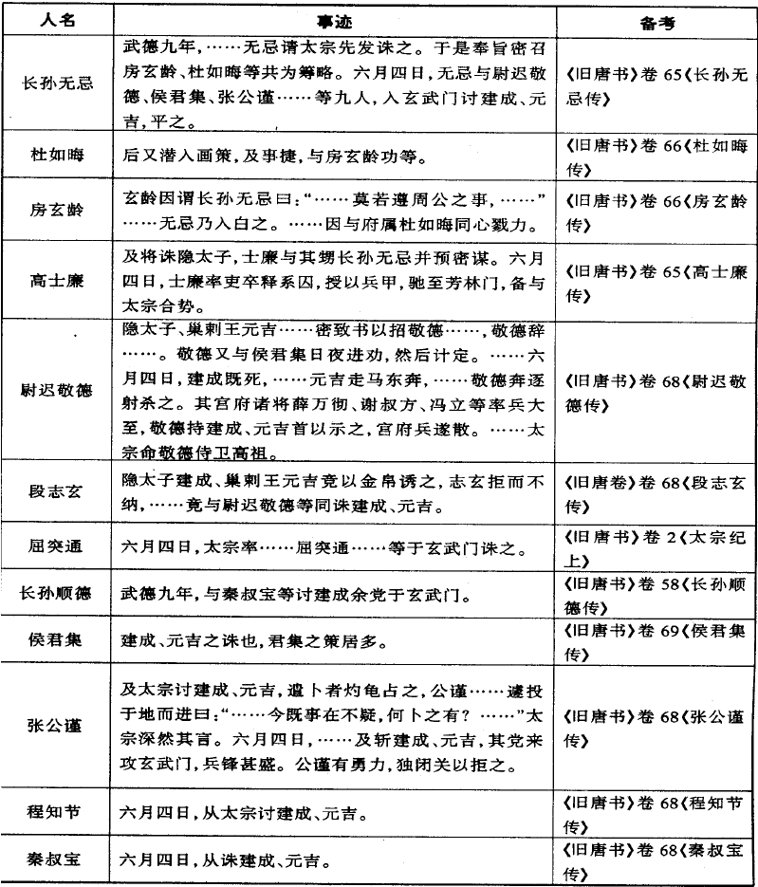

Slide 19
三、唐太宗与贞观之治
贞观十一年(公元637年 )，魏征指出 ：“倾年以来，意渐深刻……取舍在于爱憎，轻重由乎喜怒。爱之者，罪虽重而强为之辞；恶之者，过虽小而深探其意。法无定科，任情以轻重……又五品以上有犯，悉令曹司奏闻。本欲察其情状，有所哀矜；今乃曲求小节，或重其罪，使人攻击惟恨不深；事无重条，求之法外所加，十有六七，故倾年犯者惧上闻，得付法司，以为多幸……”
——《贞观政要》

Slide 20
虽然太宗的统治以低调告终，但它是唐代的第一个鼎盛时期，而且在某些方面在整个中国历史上是无与伦比的。他留给他的继承者一笔庞大的遗产：合理和高效能的行政机构、繁荣的经济及广大的国土。虽然他在高丽的失败投下了阴影，但在一定程度上全国出现了自汉朝全盛时期以来所没有的兴旺景象，一个充满自信的、安定的和繁荣的局面。显然，太宗时代的清平之治一定会使那些在他死后的不稳定的甚至危险的年代中继续供职的官员们产生深沉的追思。
随着时间的流逝，太宗的威信和荣誉也随之增长。对后世的中国文人来说，太宗代表了一个文治武功理想地结合起来的盛世：国家由一个精力充沛但聪明而谨慎的皇帝治理，他牢固地掌握着他的帝国，同时又一贯谦虚耐心地听取群臣——这些大臣本人也都是卓越的人物——的意见。太宗的施政作风之所以被人推崇，不仅由于它的成就，而且由于它接近儒家的纳谏爱民为治国之本这一理想，另外还由于它表现了君臣之间水乳交融的关系。
在武后统治的黑暗日子里，当群臣之间的良好而坦率的关系为惴惴不安和无穷的清洗及恐怖所取代的时候，就出现了要恢复太宗之治的理想。安禄山之乱以后，当大大地削弱了的中央政府被迫采用各种只求苟安的权宜之计时，当皇权旁落而由宦官或私人仆从玩弄权柄时，太宗之治就显得无比的强盛和成功。
——剑桥中国隋唐史

